Slide 1

Hígado Graso Agudo del Embarazo (HGAE)
Dra Gonzalez Alejandra
Esp. Tocoginecologa
Catedra de obstetricia. UM. 2026

Slide 2
Definición
Insuficiencia hepática severa y aguda inducida por el embarazo, caracterizada por la infiltración grasa microvesicular difusa de los hepatocitos respetando la zona periportal.
Es una emergencia medica y obstétrica grave que ocurre principalmente durante el tercer trimestre o el puerperio inmediato.
Muy poco frecuente.

Slide 3
Generalidades y epidemiologia
Exclusivo de la gestación humana.
Primer caso descripto en 1940 (Sheehan)
Mortalidad maternofetal muy alta
Incidencia 1/10000 a 130000 embarazos
Sobrevida maternofetal vinculada al diagnostico y tratamiento precoz

Slide 4
Fisiopatología: la conexión Feto materno
Defecto enzimático mitocondrial central:
Deficiencia fetal de la enzima LCHAD (Deshidrogenasa de 3 –hidroxiacil-CoA de cadena larga)
Mutación autosómica recesiva más común: G1528C
Mecanismo de toxicidad:
El feto (homocigota) no puede oxidar los ácidos grasos de cadena larga.
Se acumulan intermediaros lipídicos hepatotóxicos que ingresan a la circulación materna,
La madre (heterocigota portadora) sufre una sobrecarga mitocondrial extrema.
Resultando: estrés oxidativo, esteatosis microvesicular masiva e insuficiencia hepática aguda.

Slide 5
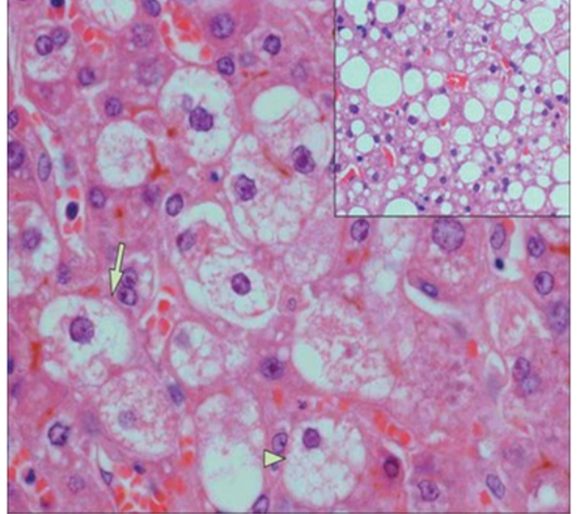
Histología
Metamorfosis adiposa aguda
Acumulación de grasa microvesicular, desplaza la función de los hepatocitos, respeta zona periportal.
Hígado pequeño, blanco o amarillento
Hepatocito tumefactos con el citoplasma lleno de inclusiones lipídicas casi sin necrosis
Gold stantard

Slide 6
Factores de riesgo
Nulíparas (67%)
Feto de sexo masculino (60%)
Embarazos múltiples (15%)
Mujeres con IMC bajo

Slide 7
Diagnóstico Clínica
Síntomas iniciales:
Náuseas (75%) y Vómitos persistente
Deterioro del estado general, Anorexia
Evolución del cuadro:
Epigastralgia (50%)
Ictericia progresiva
Poliuria y polidipsia secundaria a DBT insípida
(50%) pueden presentar HTA y edemas
Encefalopatía hepática:
letargo, confusión por encefalopatía (signo de alarma máxima)

Slide 8
Alteración del laboratorio
Disfunción hepática severa:
Hipofibrinogenemia
Hipoalbuminemia
Coagulograma alterado
Hipoglucemia severa
Hipocolesterolemia
Hiperbilirrubinemia (<10mg/dl)
Aumento moderado de transaminasas (300-500)
Deterioro renal (ac. Úrico; >5,7 mg/dl, Creat; >1,7 mg/dl
Acidosis metabólico

Slide 9
Diagnóstico por imágenes
La ecografía tiene baja sensibilidad para detectar esteatosis hepática, tienen mejor detección la TAC y RMN
La ausencia de alteración en las imágenes no desestima el diagnostico
Hematomas
Líquido libre intraperitoneal

Slide 10
Tratamiento
Estabilización materna:
Corrección de hipoglucemia con infusión continua de glucosa hipertónica.
Reposición de hemocomponentes (plasma fresco congelados, plaquetas, crioprecipitados)
Vigilancia estrecha de la función hepático y renal.

Slide 11
Finalización
La finalización del embarazo detiene la progresión del cuadro
La vía de parto se decide en base al estado general de la paciente, la edad gestacional fetal, condiciones obstétricas ( presentación fetal, grado de bishop, vitalidad fetal)
PARTO VAGINAL:
condiciones favorables para desencadenar el parto en las próximas horas
Preferible por menor riesgo de hemorragias e infecciones
Vigilancia permanente de la vitalidad fetal
PARTO POR CESAREA:
Más rápida
Vigilar coagulopatía

Slide 12
Resolución
El proceso comienza a mejorar 2 o 3 días postparto, revierte en 7 a 10 días
La recuperación sin secuelas depende del manejo intensivo en unidades de alta complejidad

Slide 13
Consejería
Tamizaje del Recién Nacido: test genético molecular para LCHAD
Materno: consejería genética, por presentar recurrencia materna de un 10 a 20 % en gestaciones posteriores
Si la función hepática es normal se debe realizar consejería para MAC

Slide 14
Complicaciones
Edema cerebral, deterioro neurológico
Insuficiencia renal (60%)
Hipoglucemia (53%)
Infecciones (45%)
Hemorragia gastrointestinales (33%)
Coagulopatía (30%)
Hemorragia puerperal

Slide 15
Características | HGAE | HELLP | COLESTASIS
Síntoma principal | Vómitos Alteración del sensorio | Dolor epigástrico Hipertensión arterial | Prurito palmo plantar nocturno
Hipoglucemia | Frecuente y muy severo | Extremadamente raro | Ausente
Coagulopatía | Prolongado (temprano) | Normal (salvo CID) | Normal
Plaquetas | Levemente bajas o normales | Trombocitopenia severa (<50 mil) | Normales
Ácidos biliares | Moderadamente elevados | Normal / leve | Marcadamente elevados

Slide 16


